Slide 1
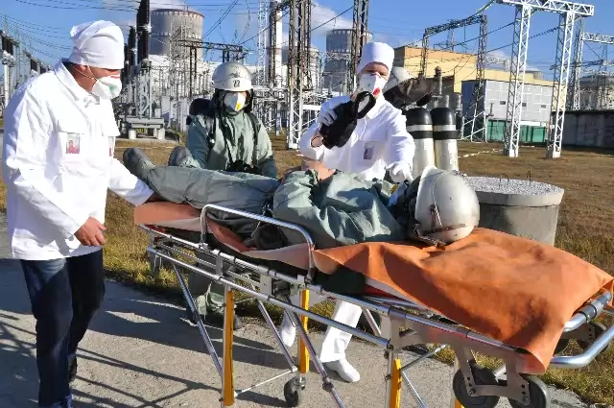
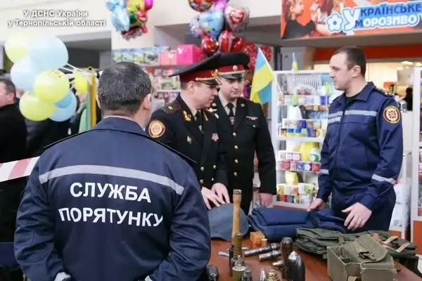
«Основи рятувальних та інших невідкладних робіт»

Slide 3
Рятувальні роботи
Евакуація до медичних установ
Пошук і рятування потерпілих
Надання першої допомоги

Slide 4
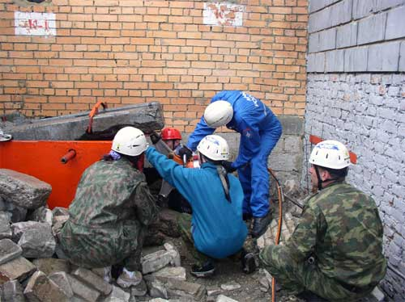
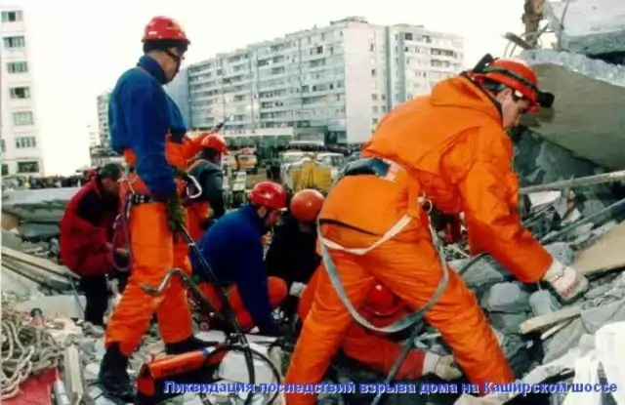
Послідовність виконання заходів (робіт).
Розвідка маршруту руху до об’єкта і власне об’єкта.
Обсяг невідкладних робіт.

Slide 5
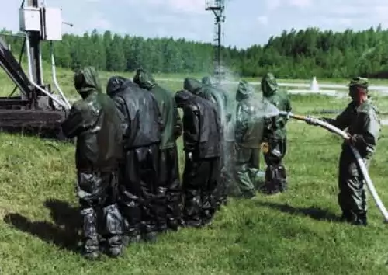
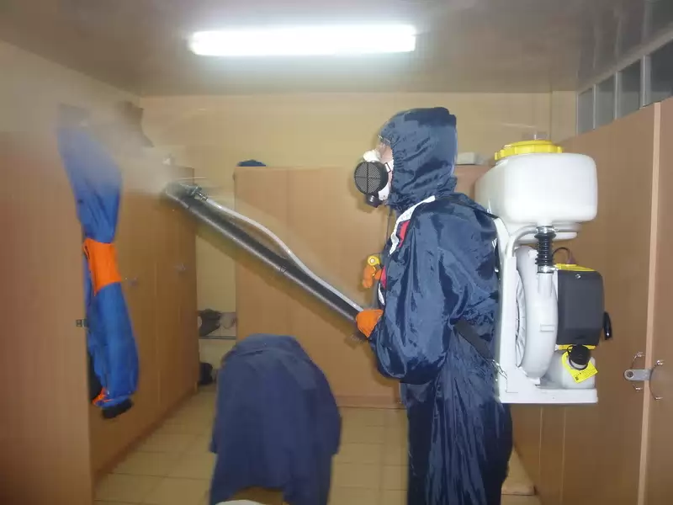
Заходи щодо ліквідації наслідків зараження.
Часткова санітарна обробка
Повна санітарна обробка

Slide 6
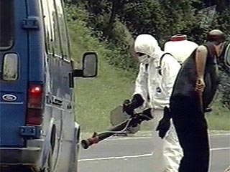
Знезараження
Дезактивація — це видалення (змивання, змітання) радіоактивних речовин із заражених ділянок, місцевості, споруд, техніки, предметів.
Дегазація — нейтралізація або видалення ОР з предметів, техніки, споруд, місцевості.
Дезінфекція — знищення хвороботворних мікроорганізмів і руйнування токсинів на місцевості, спорудах, техніці, предметах.

Slide 7
Правила особистої гігієни в умовах радіаційного, хімічного та біологічного зараження
Для вживання придатні тільки ті продукти харчування, що зберігалися у льохах, холодильниках, кухонних столах, закритих шафах і скляному посуді або були загорнуті в пилонепроникні матеріали.
На зараженій території не можна знімати засоби захисту, курити, їсти, пити.
Після виходу з району зараження потрібно пройти санітарну обробку, змінити одяг (або хоча б білизну).
В осередку бактеріологічного зараження у разі запровадження карантину або обсервації можна споживати і використовувати лише ті продукти харчування і предмети першої необхідності, що доставлені із незараженої території у герметичній упаковці.
Велике значення у зонах радіоактивного, хімічного та біологічного зараження має чистота жител, дворів, місць загального користування.
Необхідно щодня митися, щотижня міняти натільну і постільну білизну, постійно стежити за чистотою рук, волосся.

Slide 8
Домашнє завдання
Підготуватись до виконання нормативів з ОЦЗ (Н-ОЦЗ-1, 2, 3, 4) і дій у складі поста РХС. Бути готовими відповісти на запитання:
1)Що включає часткова санітарна обробка?
2)Що таке дезактивація, дегазація, дезінфекція?
3)Розкажіть правила особистої гігієни в районі зараження радіоактивними речовинами або ОР.

